Slide 1
НИЖНИЙ НОВГОРОД
Черепанова Ирина МОУ СОШ №121
4 б класс

Slide 2
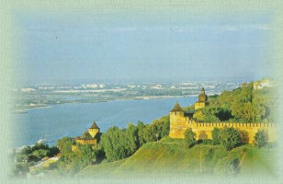
Содержание работы
Символика Нижнего Новгорода
Историческая справка
Первая каменная постройка
Художественные промыслы
Прогулка по Нижнему Новгороду

Slide 3
Герб города
За основу герба города Нижнего Новгорода взят исторический герб губернского города Нижнего Новгорода.

Slide 4
Флаг города

Slide 5
Историческая справка
Нижний Новгород был основан у места слияния великих русских рек - Волги и Оки князем Юрием (Георгием) Всеволодовичем в 1221 году Город получил название “Нижний” потому, что расположен был в “низовских” землях относительно Новгорода Великого.

Slide 6
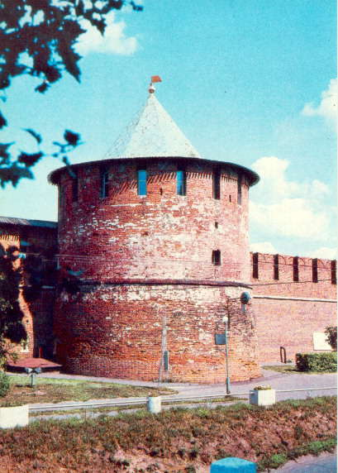
Первая каменная постройка города
В конце XV века в городе возводится каменный кремль, ставший выдающимся сооружением русского искусства.

Slide 7
ХУДОЖЕСТВЕННЫЕ ПРОМЫСЛЫ
Хохломская роспись
Ткачество
Кружевоплетение
Матрешка
Художественная резьба по кости

Slide 8
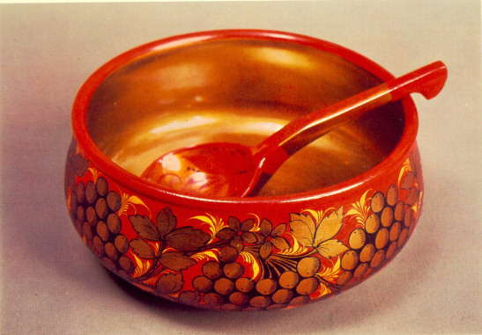
Хохломская роспись
Город Семенов и его округа издавна славились изготовлением и росписью деревянных изделий . Хохлома, имеющая давние художественные и ремесленные традиции, стала сейчас одним из самых ярких и популярных промыслов современного народного искусства России.

Slide 9
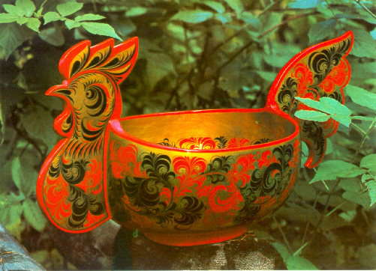
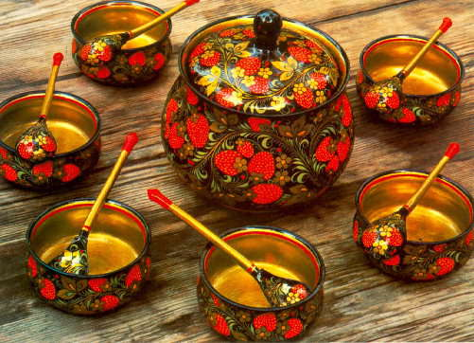
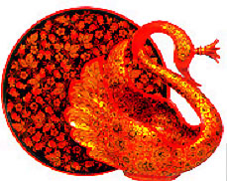
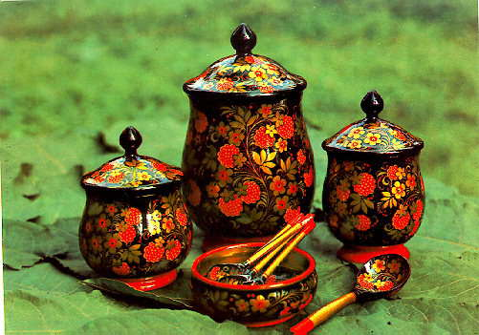
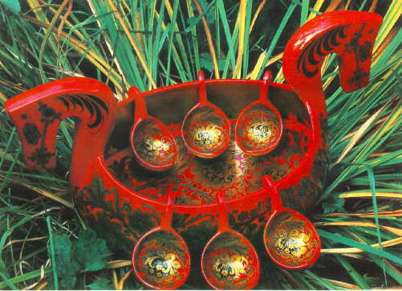

Slide 10
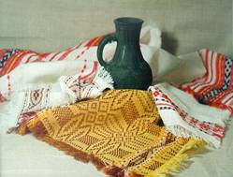
Ткачество
Крупным центром ручного ткачества в Нижегородском крае был г. Шахунья и окрестные селенья. В настоящее время традиции народного ткачества активно развиваются на Шахунской художественной фабрике. С начала 1970-х годов она выпускает широкий ассортимент изделий из шерсти, льна и хлопка - пледы, покрывала, накидки на кресла, полотенца, скатерти и салфетки с ярким декоративным узором из гладких и орнаментальных полос или клеток.

Slide 11
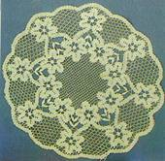
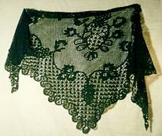
Кружевоплетение
В Нижегородском крае издавна было развито кружевоплетение на коклюшках. Одним из самых известных центров кружевоплетения в России была Балахна.
Балахнинские мастерицы выплетали шарфы, косынки, наколки на голову, пояса, оплеты носовых платков, концы полотенец, воротники, платья и пальто.

Slide 12
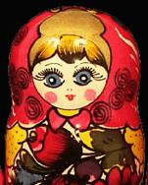
Матрешки
Первая русская матрешка появилась в конце XIX века и снискала небывалое признание как символ русского народного искусства.
В основе имени Матрешка, Матрена лежит латинское слово "mater", означающее мать. Это имя ассоциировалось с матерью многочисленного семейства
Знаменитая семеновская матрешка отличается от матрешек других центров своей многоместностью, в нее вкладывают до 15-18 кукол. Именно в Семенове была выточена самая большая 72-местная матрешка.
Основной элемент матрешки - многолепестковый цветок шиповника ("роза"), рядом с которым может быть полураскрытые бутоны на ветках.

Slide 13
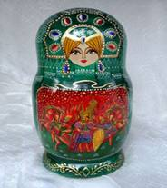
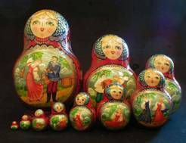

Slide 14
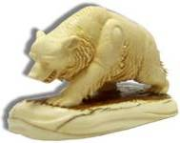
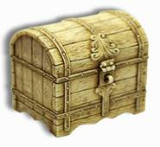
Художественая резьба по кости
Еще в XVIII веке мастера Павлова и Ворсмы украшали ножи костяными рукоятками в виде объемной небольшой скульптуры.
Фигурки львов, драконов, птиц, воинов выполнены с тонким пластическим мастерством. Они являются образцами мелкой пластики в Нижегородской народной резьбе по кости.
Мотивы для своих изделий косторезы берут в орнаментах нижегородской резьбы и росписи по дереву. На резных предметах часто можно увидеть изображения исторических и архитектурных памятников Нижегородской области.

Slide 15
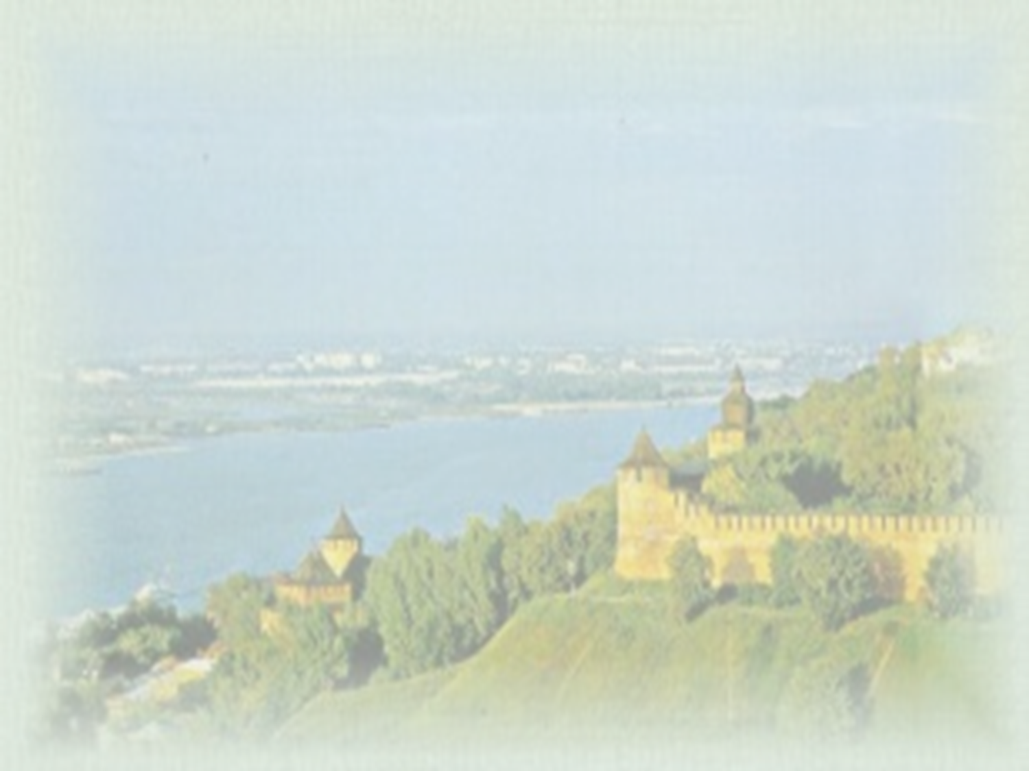
Спасибо за внимание!

